Slide 1
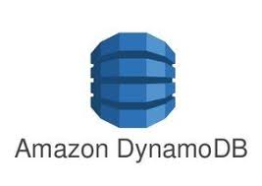
Báo cáo đồ án cuối kì Môn: Cơ sở dữ liệu nâng cao
Giảng viên hướng dẫn: Thầy Lương Trần Hy Hiển
Thành viên nhóm 9: Nguyễn Thiên Ân – 43.01.104.003
Trần Bá Khoa – 43.01.014.081
Nguyễn Phước Nhã – 43.01.104.118
Vương Duy Tài – 43.01.104.153

Slide 2







Nội dung
Lập trình DynamoDB với JavaScript
4
5
Demo
3
Tìm hiểu về DynamoDB
2
Tổng quan
1
Giới thiệu chung

Slide 3
1. GIỚI THIỆU CHUNG

Slide 4
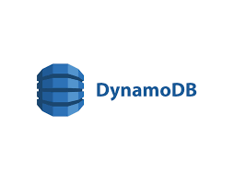
Dịch vụ quản lý NoSQL
Tốc độ xử lý nhanh với mọi quy mô
Hiệu suất cao và đồng nhất
NoSQL là gì ?

Slide 5



NoSQL
Xây dựng dành riêng cho mô hình dữ liệu
Có sơ đồ linh hoạt để xây dựng các ứng dụng hiện đại
NoSQL (NON – RELATIONAL) là cơ sở dữ liệu không quan hệ, không ràng buộc giữa các Collection
Khả năng dễ phát triển
Chức năng và hiệu năng ở quy mô lớn

Slide 6
Vì sao nên sử dụng CSDL NoSQL
Linh hoạt
Thay đổi quy mô
Hiệu năng cao
Thiết thực

Slide 7
2. Tổng quan về DynamoDB

Slide 8



Lợi ích
Hiệu năng trên quy mô lớn
Đáp ứng thời gian phản hồi chỉ trong vài mili giây ở mọi quy mô
Không cần quản lí máy chủ
Tự động thay đổi quy mô
Phù hợp trong doanh nghiệp
Hỗ trợ các giao tác ACID
Mã hóa tất cả dữ liệu theo mặc định
Tích hợp dung sai cao và độ sẵn sàng hoạt động
Tối ưu hóa chi phí
Cung cấp danh tính chi tiết
Ứng dụng không giới hạn về thông lượng và dung lượng lưu trữ

Slide 9
Ứng dụng
Web Serverless
Backend di động
Vi dịch vụ

Slide 10
Được sử dụng trong nhiều lĩnh vực
Công nghệ Quảng cáo
Trò chơi
Bán hàng
Tài chính Ngân hàng
Truyền thông Giải trí
Phần mềm và Internet

Slide 11








Nhiều thương hiệu lớn đã sử dụng

Slide 12
3. Tìm hiểu về DynamoDB

Slide 13
Các components – Khái niệm
Tables
Attributes
Items

Slide 14
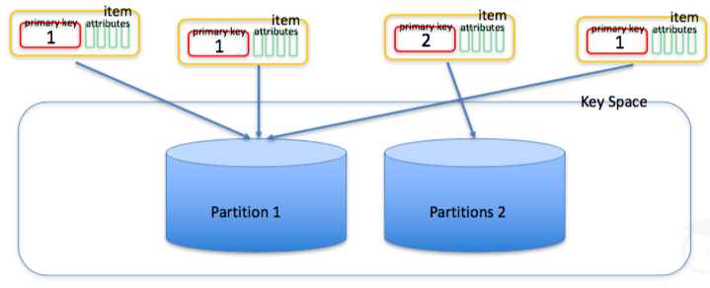
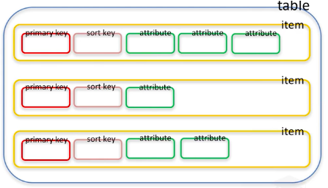
Các components – Khái niệm
Partition
Primary key
Partition key
Partition key and sort key
Secondary Indexes

Slide 15
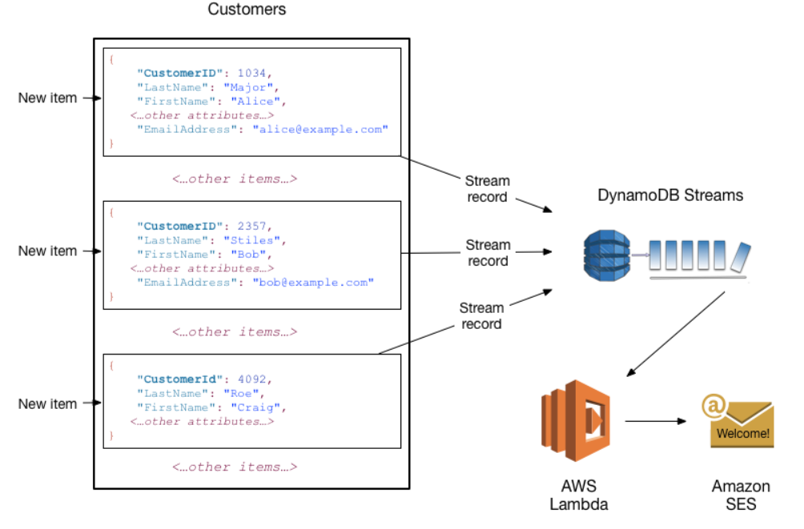
Các components – Khái niệm
Dynamo Streams

Slide 16
DynamoDB API
Control Plane
CreateTable
DescribeTable
ListTables
UpdateTable
DeleteTable

Slide 17
DynamoDB API
Data Plane
Creating Data
PutItem
Reading Data
GetItem
Update Data
UpdateItem
Delete Data
DeleteItem
BatchWriteItem
BatchGetItem
Query
Scan
BatchWriteItem

Slide 18
DynamoDB API
DynamoDB Streams
ListStreams
DescribeStream
GetShardIterator
GetRecords

Slide 19
DynamoDB API
Transactions
TransacWriteItems
TransacGetItems

Slide 20
Cách đặt tên và kiểu dữ liệu
Cách đặt tên
Tất cả các tên phải được mã hóa bằng UTF-8
Phân biệt chữ hoa và thường
Tên bảng và tên chỉ mục từ 3 – 255 ký tự
Tên thuộc tính từ 1 – 255 ký tự
Cho phép sử dụng từ dành riêng và ký tự đặc biệt

Slide 21
Cách đặt tên và kiểu dữ liệu
Kiểu dữ liệu
Scalar Types
Document Types
Set Types

Slide 22
Scalar Types
Number
String
Binary
Boolean
null

Slide 23
Document Types
List
Map
FavoriteThings: ["Cookies", "Coffee", 3.14159]
{
Day: "Monday",
UnreadEmails: 42,
ItemsOnMyDesk: [
"Coffee Cup",
"Telephone",
{
Pens: { Quantity : 3},
Pencils: { Quantity : 2},
Erasers: { Quantity : 1}
}
]
}

Slide 24
Set Types
Hỗ trợ các loại đại diện cho các bộ giá trị số, chuỗi hoặc nhị phân.
Tất cả các yếu tố trong một bộ phải cùng loại.
Không có giới hạn về số lượng giá trị trong một bộ - mục chứa giá trị phù hợp với giới hạn kích thước mục của DynamoDB (400 KB).
Mỗi giá trị trong một bộ phải là duy nhất.
Thứ tự của các giá trị trong một tập hợp không được bảo toàn.
Không hỗ trợ các tập hợp trống.
["Black", "Green", "Red"]
[42.2, -19, 7.5, 3.14]
["U3Vubnk=", "UmFpbnk=", "U25vd3k="]

Slide 25
4. Lập trình DynamoDB với JavaScript

Slide 26
Tính năng
Đăng nhập bằng mạng xã hội
Dữ liệu trực tuyến
Lưu trữ tệp tin
Hỗ trợ trinh duyệt
Hỗ trợ dịch vụ AWS

Slide 27
5. Demo

